Slide 1
Introduction to Cruise Earth Database
2150233 朱申哲
2024年6月16日

Slide 2
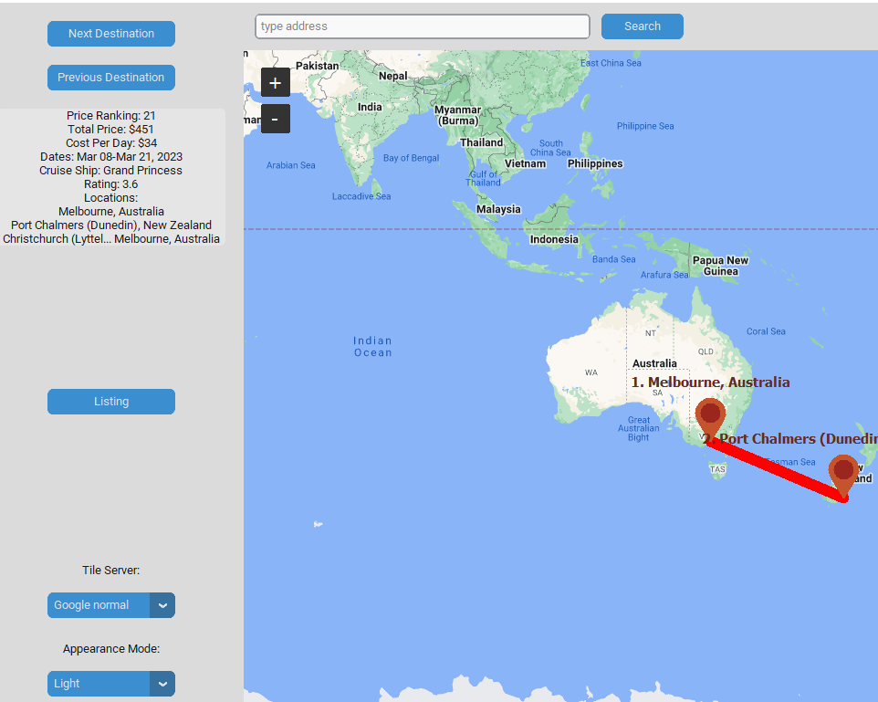

项目定义
从定义了解本项目
What is Cruise Earth?
“Cruises Earth”是一个环球船只信息数据中心，连接谷歌地图，能显示normal、street和遥感三种模式。系统会管理、查询、修改船只的信息和轨迹。

Slide 3
项目结构
底层数据库
01
选择的是SQLite3，它是是遵守ACID的关系数据库管理系统，它包含在一个相对小的C程序库中。与许多其它数据库管理系统不同，SQLite不是一个客户端/服务器结构的数据库引擎，而是被集成在用户程序中。
从结构了解本项目的实现
数据库+地图界面
02
中间数据处理
从数据库中查询信息，并计算航线相关信息
界面显示
03
通过谷歌地图API联网加载显示地图，通过相关程序渲染，并在程序显示。（此功能依赖网速和渲染）

Slide 4

技术路线 - 关于数据库的选择
SQLite3的三大优势
01
Local
02
Easy
03
Reliable
SQLite3将数据存储在本地文件中，使其易于设置和使用。不需要单独的服务器进程或系统，这简化了配置和数据管理。当这个项目从网页抓取过渡到本地数据存储时，这一点特别有用。
SQLite数据库存储在单个文件中，这使得它们具有很高的可移植性。您可以轻松地在系统之间移动数据库文件或将其发送给其他系统。这可能有助于共享或分发本项目中收集的巡航数据。
SQLite是acid兼容的，这意味着它遵循原子性、一致性、隔离性和持久性的属性。这样可以确保可靠地处理数据库事务，并且即使在系统崩溃或电源故障的情况下，数据也保持一致。这种可靠性对于在该项目中保持准确和一致的巡航数据至关重要。

Slide 5
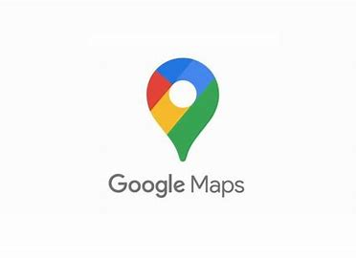
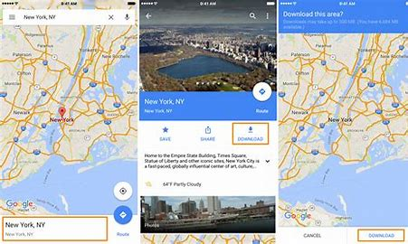
技术路线 – 数据来源
谷歌地图 – 覆盖全球的地图
云计算在各行业的应用案例
01
02
03
街景
普通模式
卫星遥感

Slide 6

技术路线 - Python
Python有大量的库和框架，可以帮助处理各种任务。在这个项目中，例如，`requests`和`BeautifulSoup`库可以用于网络爬虫，`pandas`可以用于数据处理，`sqlite3`可以用于数据库操作，`customtkinter`和`TkinterMapView`可以用于创建图形用户界面。
Python可以在多种操作系统上运行，包括Windows、Mac OS和Linux。这使得Python程序易于部署和分发。
当然，本人对Python语言的熟悉也让它成为了我的开发语言首选。

Slide 7
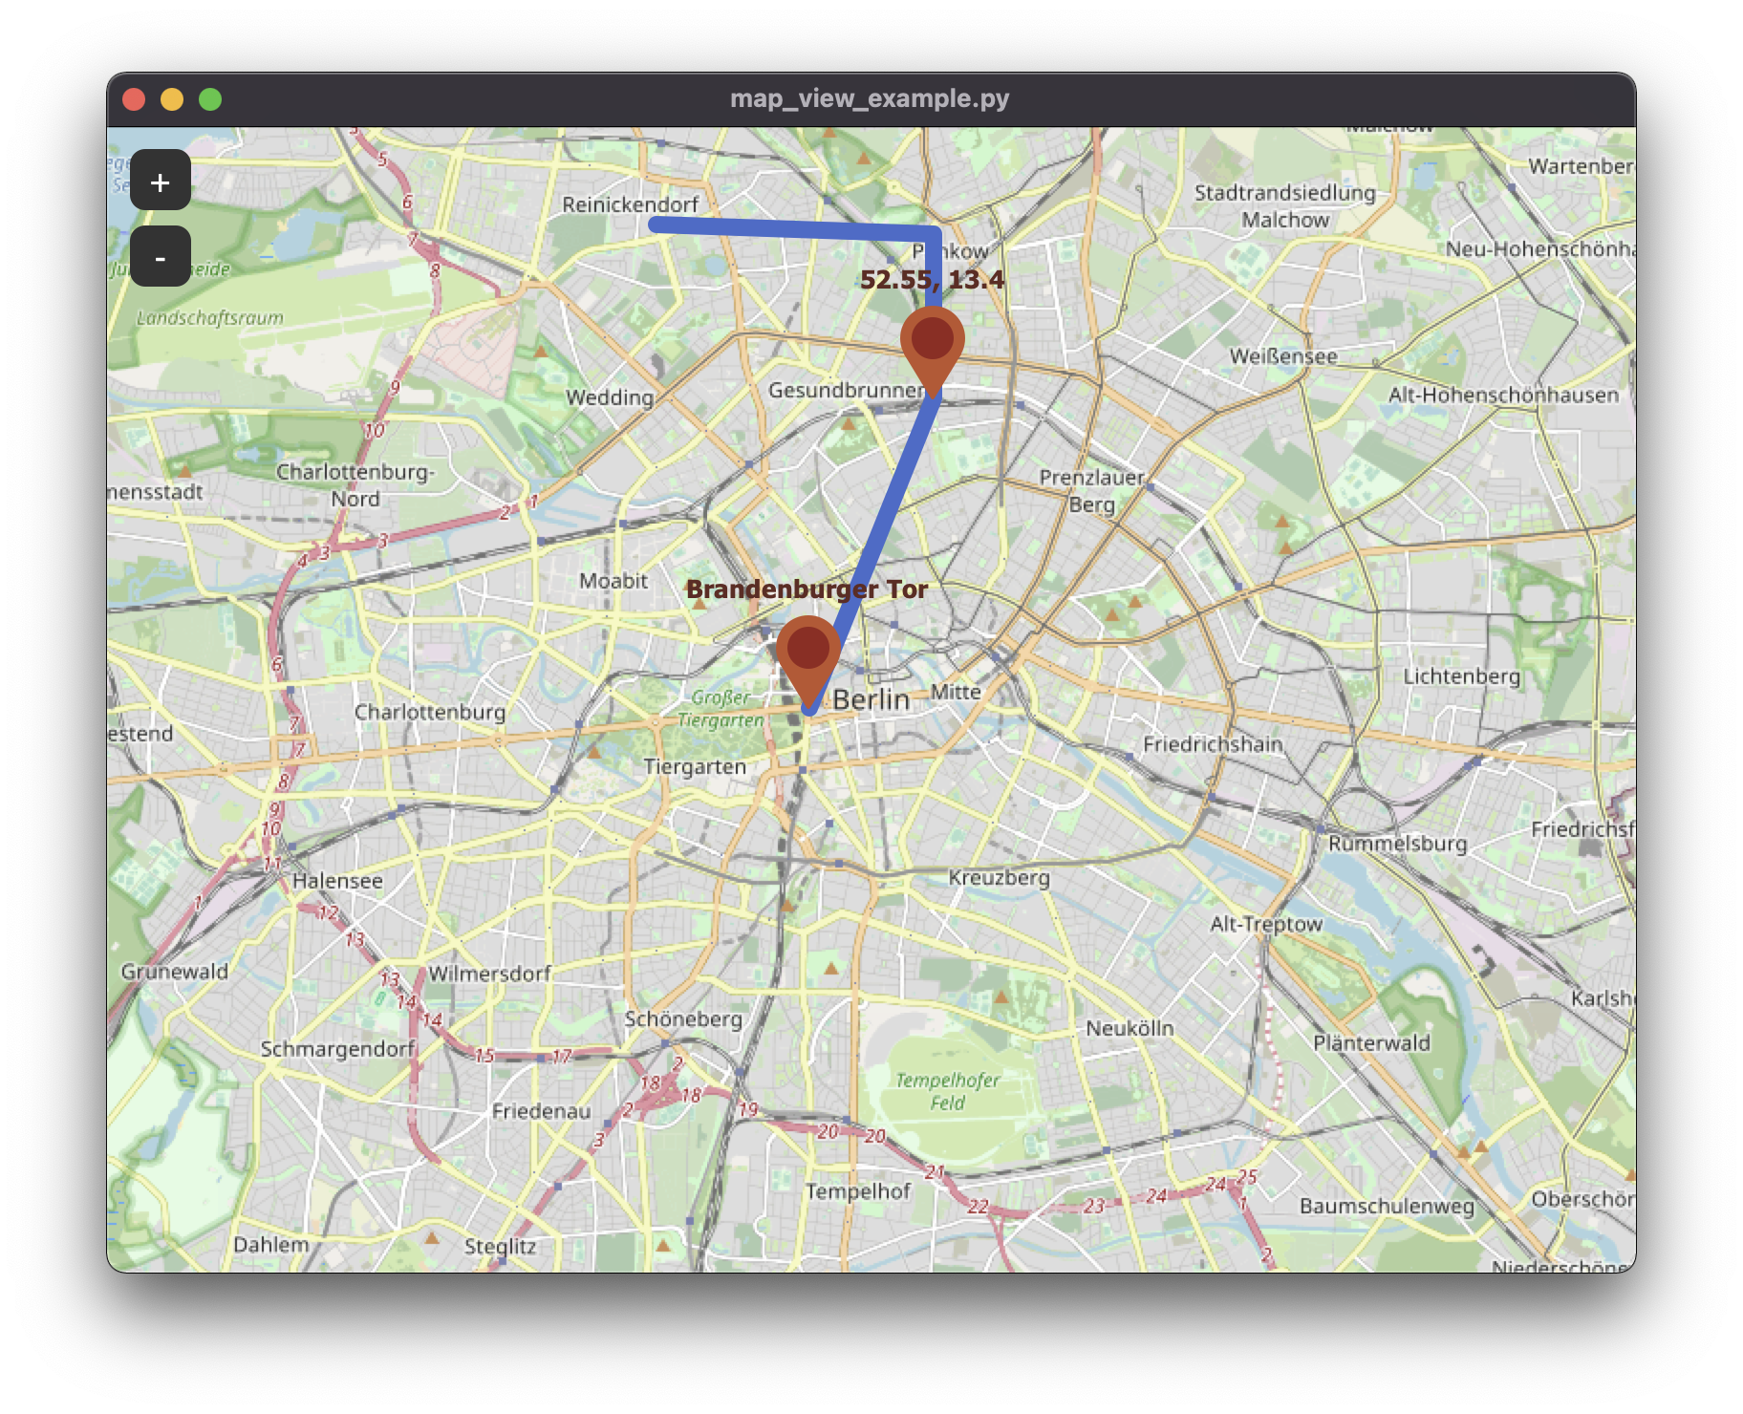
技术路线-TkinterMapview
TkinterMapView 是一个开源项目，它将流行的Tkinter GUI库与强大的Mapbox API结合，让Python开发者能够轻松地在桌面应用程序中创建交互式地图视图。通过这个项目，你可以利用Python的力量，为用户提供定制化的地图体验，而不必精通复杂的地理信息系统。

Slide 8
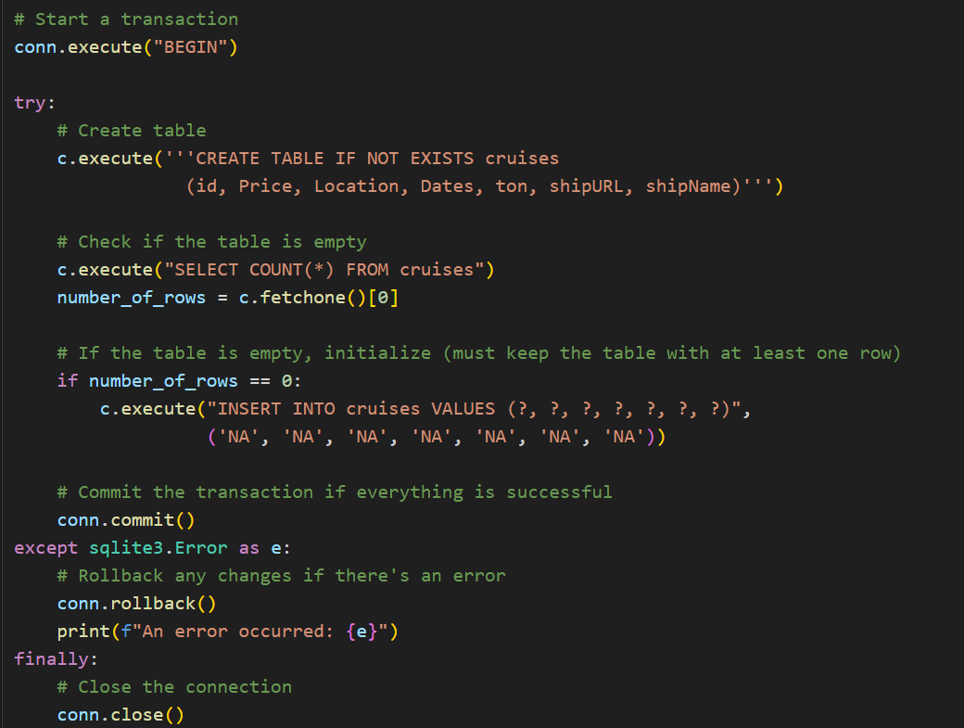
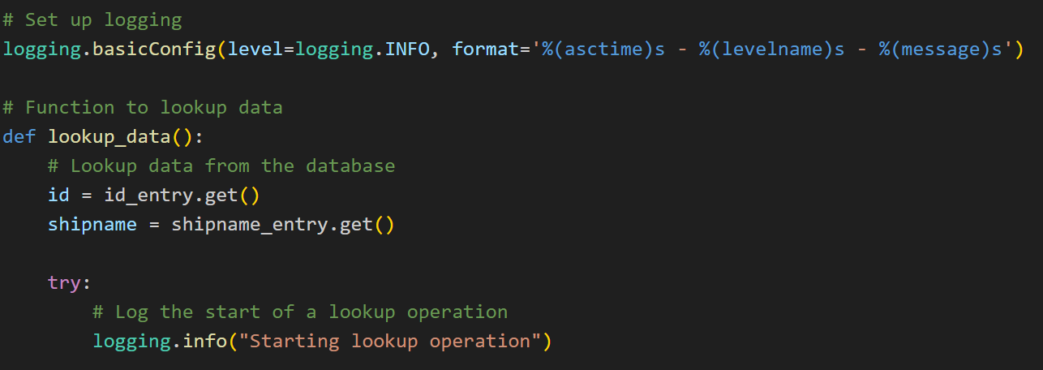
技术路线-SQLite3优化技巧
使用事务：使用事务可以提高性能，减少磁盘IO的频率。通过将一系列操作封装在事务中，并将事务提交到数据库，可以减少磁盘写入的次数。
使用写日志模式（Write-Ahead-Logging，WAL）：WAL模式可以提高同时读写的性能，尤其适用于并发访问的场景。

Slide 9
地图算法设计

Slide 10
开发里程碑
2024.4.27
2024年5月中旬
2024年6月
完成主要技术路线的选择和规划，数据来源的选择。并且已经做好了初步的demo程序
实现数据库主要功能，并能够在界面实现对船只信息的查询
完善数据库，实现最终功能，能够查询、显示、修改船只信息，并且美化当前界面

Slide 11
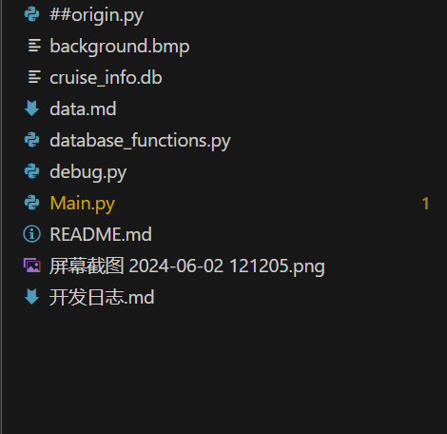
程序结构划分
程序结构
Cruise_info.db
SQLite3自动创建的数据库。和main.py与database_function.py连接
Main.py
前端界面，提供可视化界面。
Database_function.py
后台数据库操作界面，支持所有数据库查询。

Slide 12
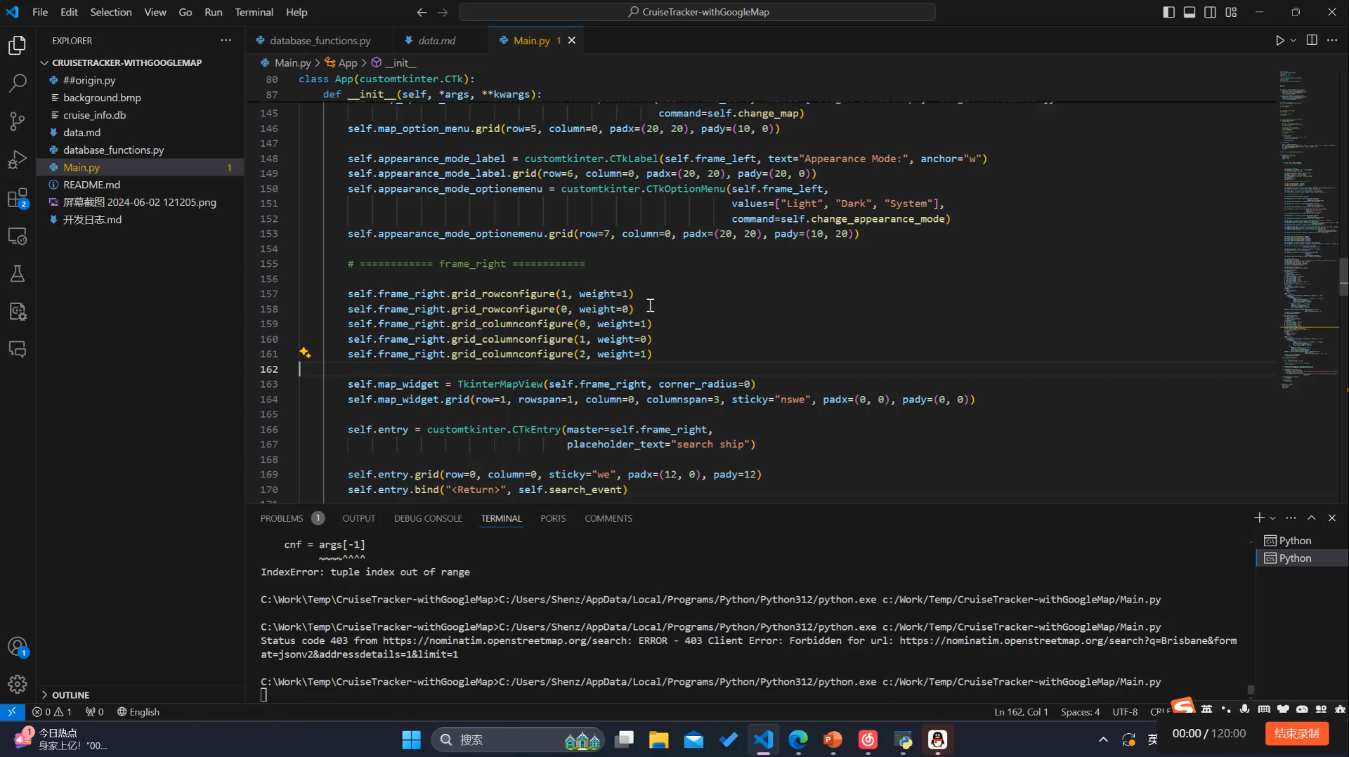
程序的演示

Slide 13
程序仍需解决的问题：
地图查找依赖网络，非常不稳定
使用商用地图需要key，或者使用离线地图
解决方案：

Slide 14
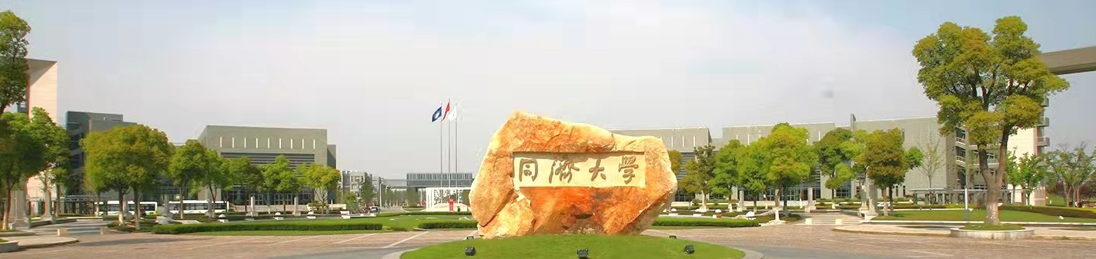

OceanBase数据库前沿报告
存储架构分析与探索
我负责的部分：
从信息论和数据库角度剖析数据存储结构和数据库压缩算法
小组成员：
朱申哲 刘依扬 王政尧 王邹济中

Slide 15
Thank You
恳请批评和指正

